Slide 1
Ғылым негіздері бойынша республикалық
пәндік олимпиаданың ІІІ (ОБЛЫСТЫҚ) кезеңнің
жүлдегерлерін
Қ Ұ Т Т Ы Қ Т А Й М Ы З !

Slide 2
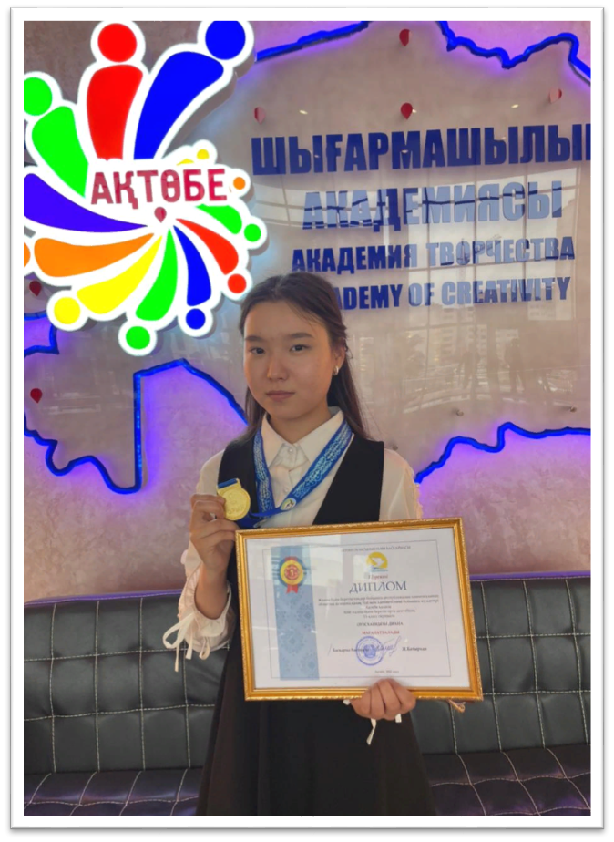
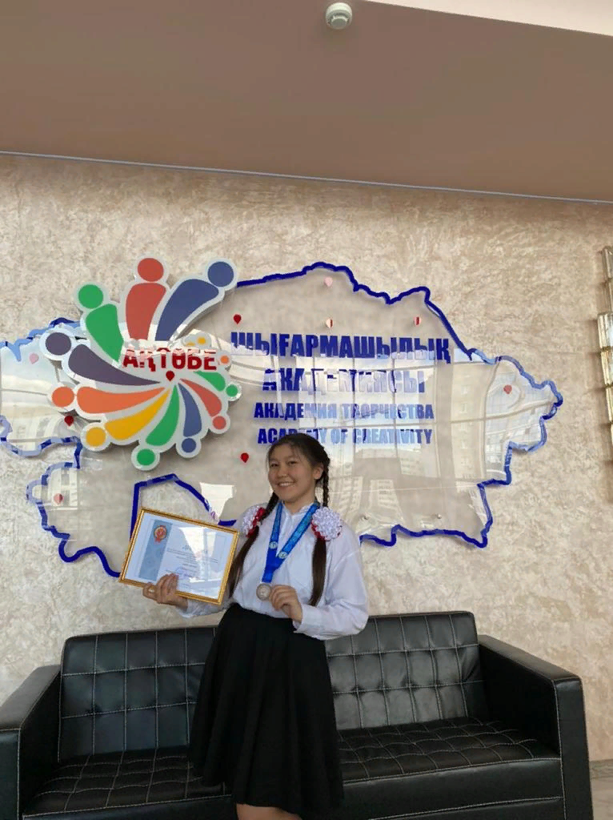
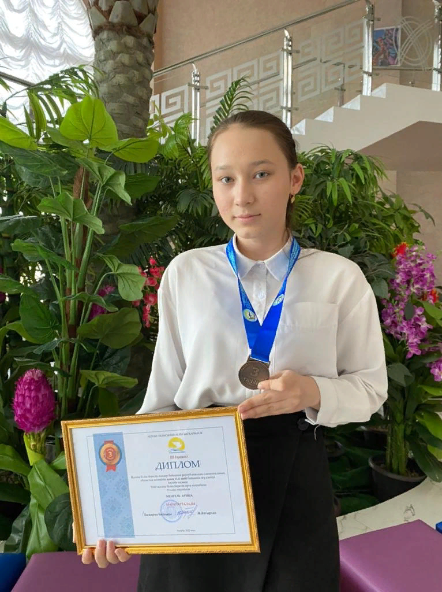
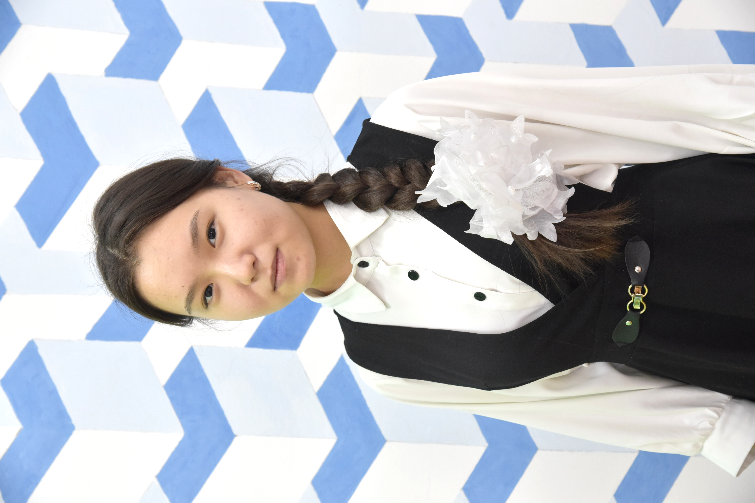
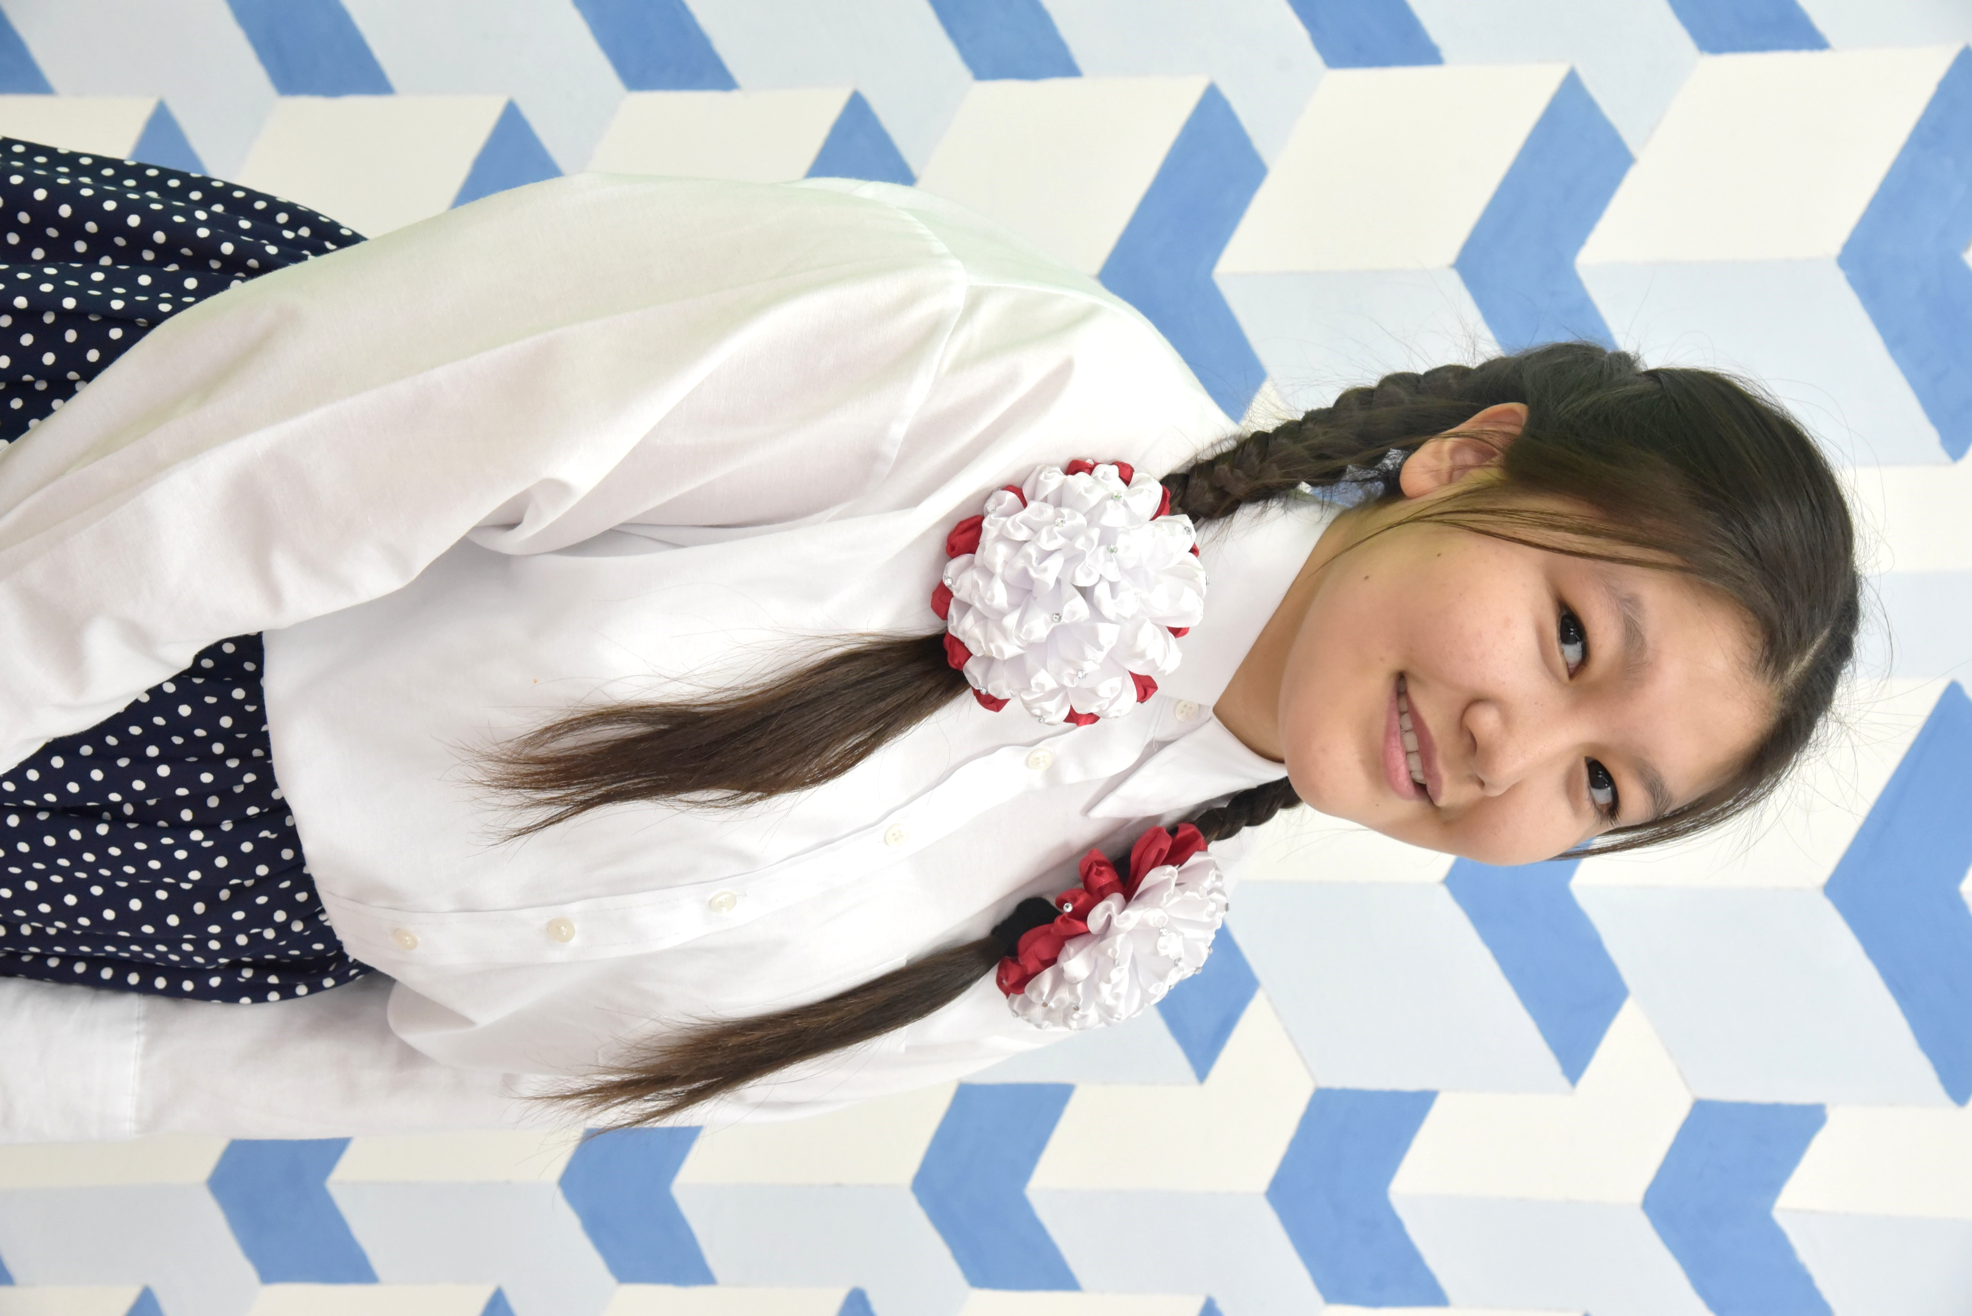
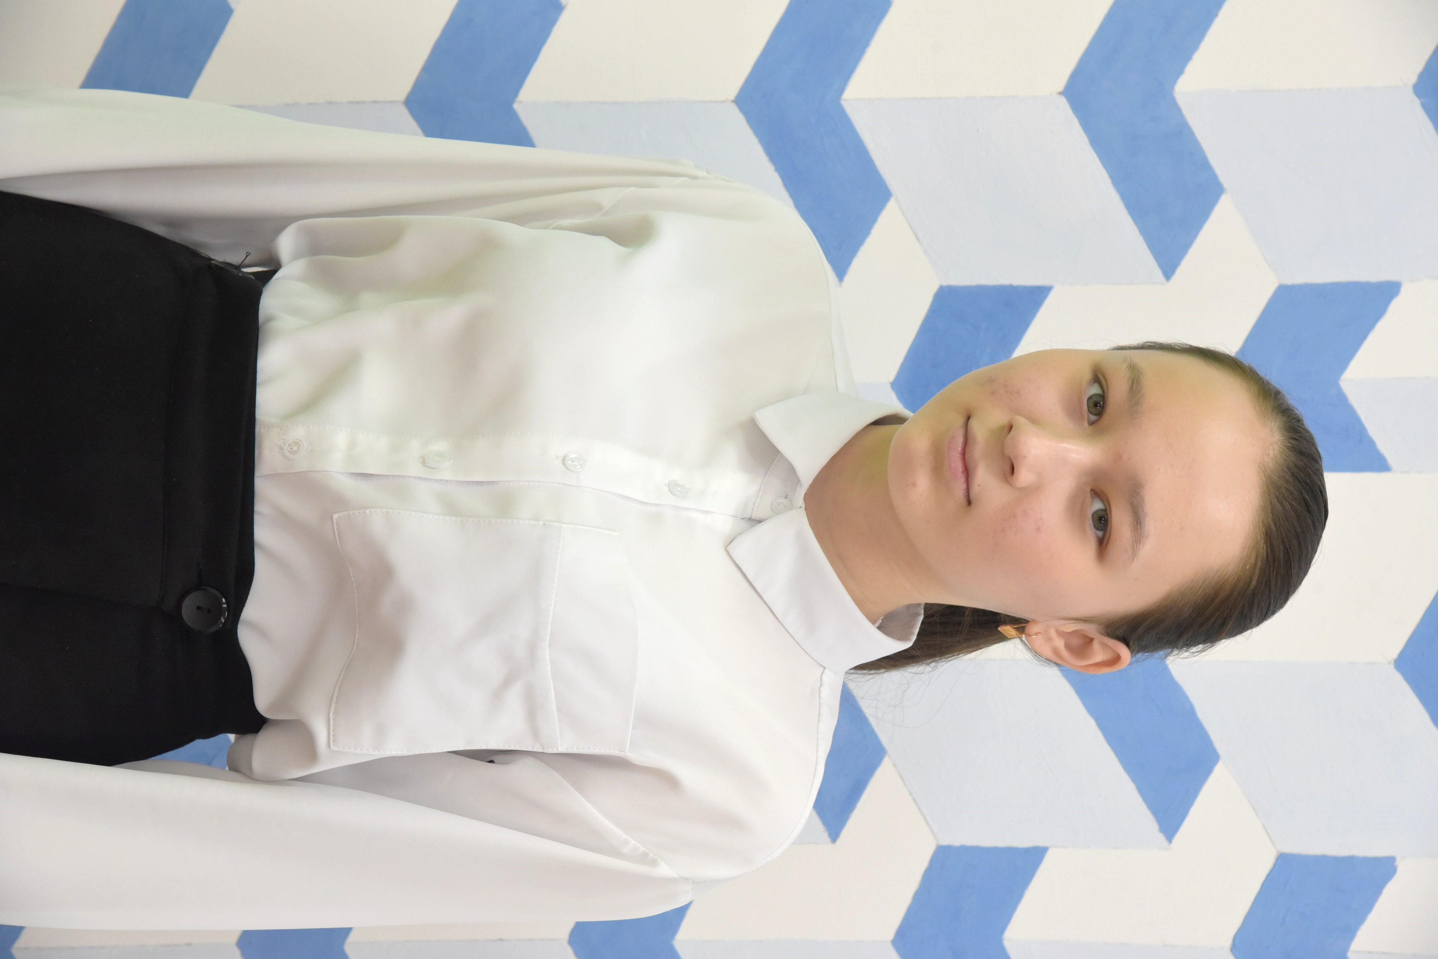
Олимпиада жүлдегерлері
Әуезханқызы Диана
11 «Ә» класс
Жетекшісі Романова М.К.
Қазақ тілі және әдебиеті
1-ОРЫН
Кәрім Аяулым
9 «Ә» класс
Жетекшісі Ербозымова М.Н.
Қазақ тілі және әдебиеті
3-ОРЫН
Менгель Алина
9 «Г» класс
Жетекшісі Шамгунова Б.С.
Қазақ тілі және әдебиеті
3-ОРЫН

Slide 3
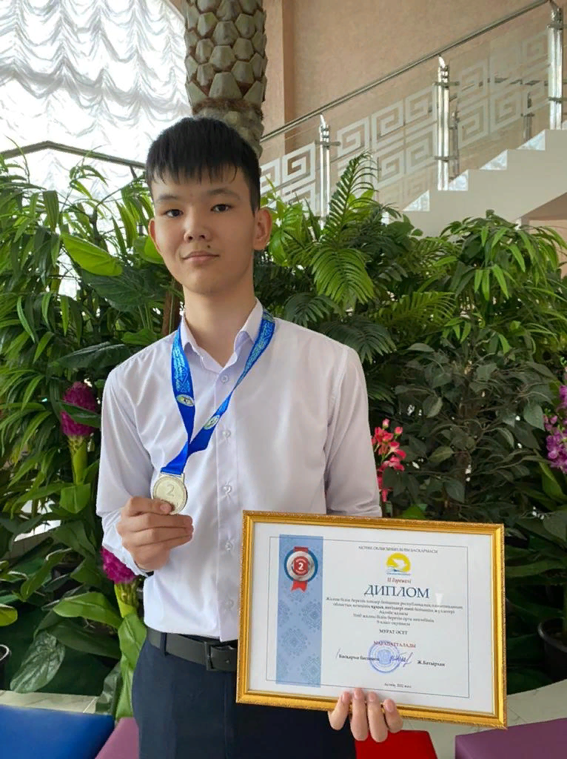
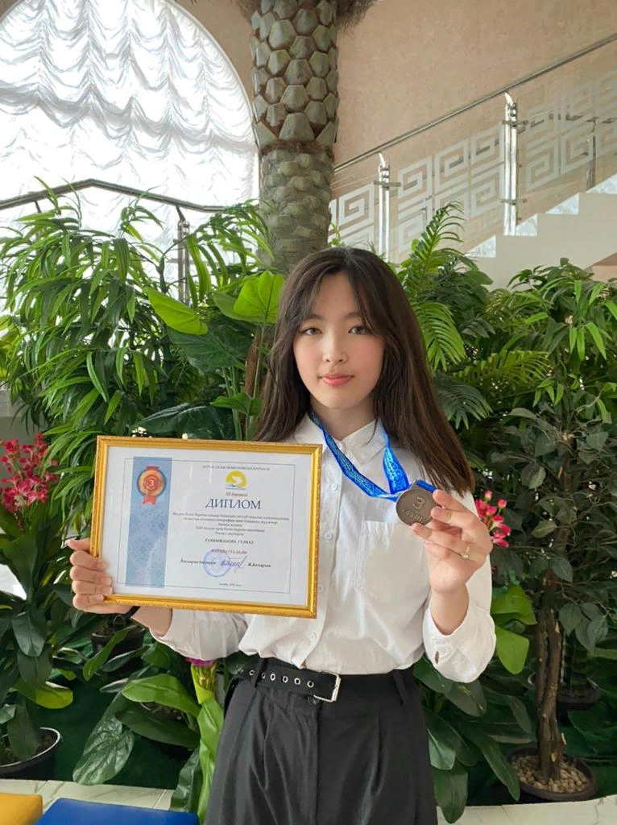
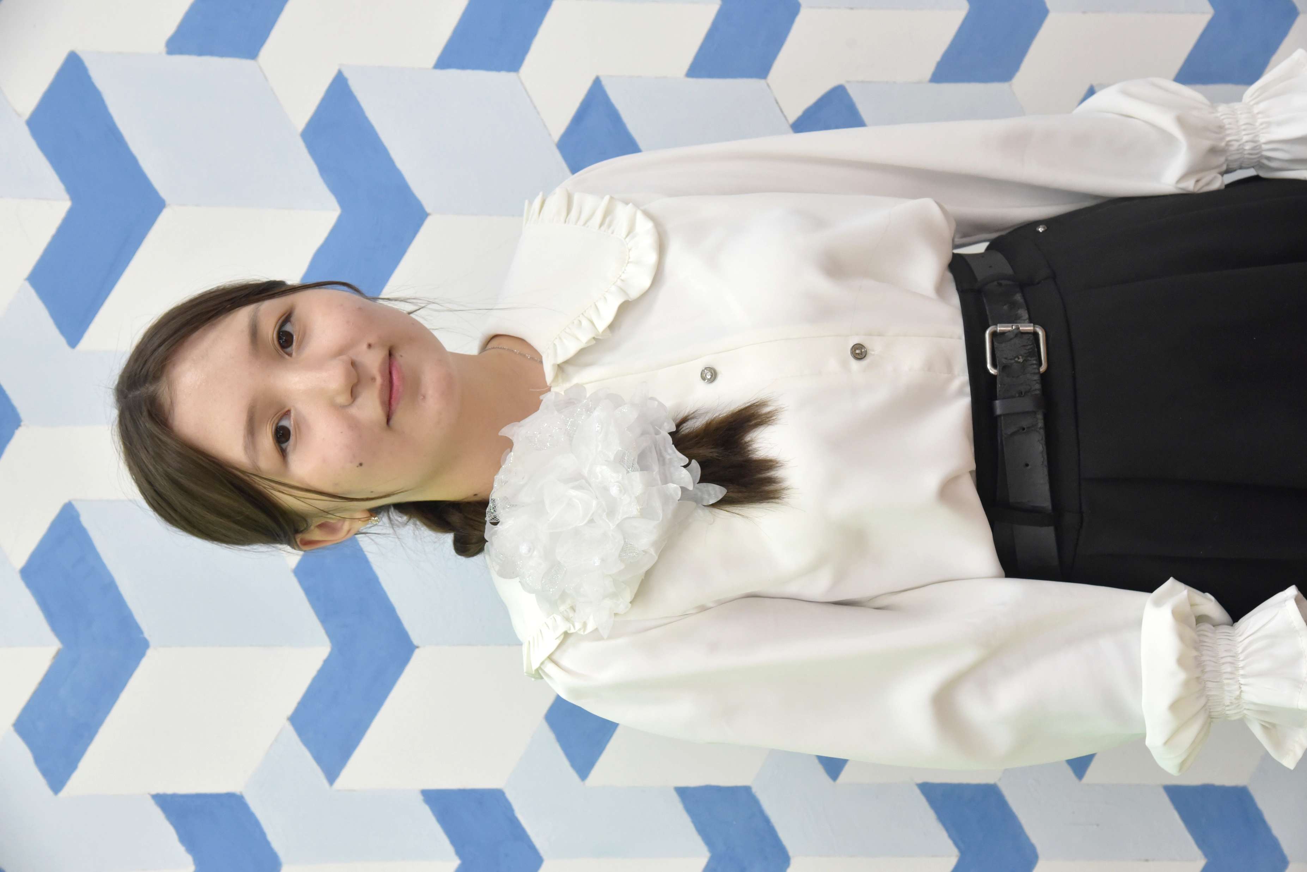
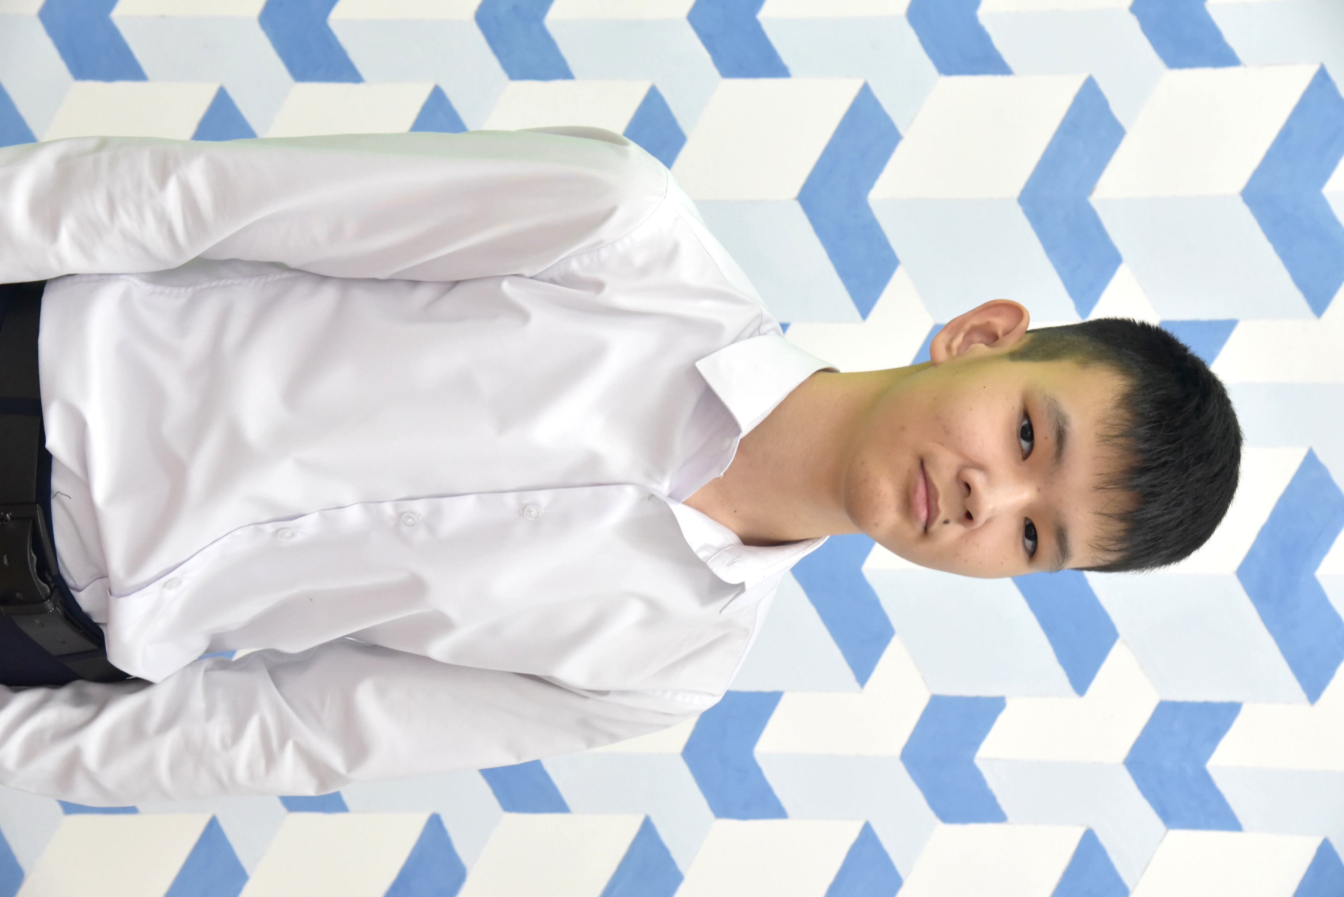
Олимпиада жүлдегерлері
Сабиржанова Дильназ
11 «Ә» класс
Жетекшісі Исенбаев А.Б.
БИОЛОГИЯ
4-ОРЫН
Мұрат Әсет
9 «Г» класс
Жетекшісі Тобылбаев Е.Т.
ҚҰҚЫҚ негіздері
2-ОРЫН
Рахимжанова Гүлназ
9 «Г» класс
Жетекшісі Кеулова А.М.
ГЕОГРАФИЯ
3-ОРЫН

Slide 5
Әуезханқызы Диана, АЛҒА!!!
Олимпиада жеңімпазы Әуезханқызы Дианаға РЕСПУБЛИКАЛЫҚ КЕЗЕҢДЕ СӘТТІЛІК ТІЛЕЙМІЗ!

Slide 6
Марапаттау сәтінен

